Slide 1

감염병자동신고 매뉴얼

Slide 2
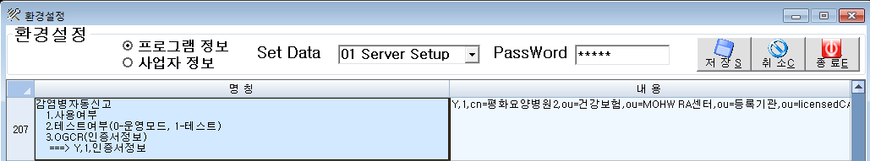

감염병자동신고 매뉴얼
회원가입
- 질병보건통합관리시스템(http://is.cdc.go.kr) 접속하여 회원가입
환경설정 변경
-인증서정보
브라우저 주소창에 아래주소 입력하고 로그인하면 “getinfo.json”을
다운로드 할 수 있음
https://is.cdc.go.kr/ccbase/pages/certLoginNb.jsp?callbackUrl=https://is.cdc.go.kr/tids/anids/session/getinfo.dj
“getinfo.json”을 메모장에서 열어서 아래부분만 복사하여 환경설정에 추가

Slide 3
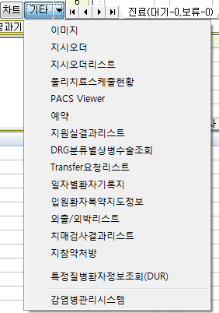
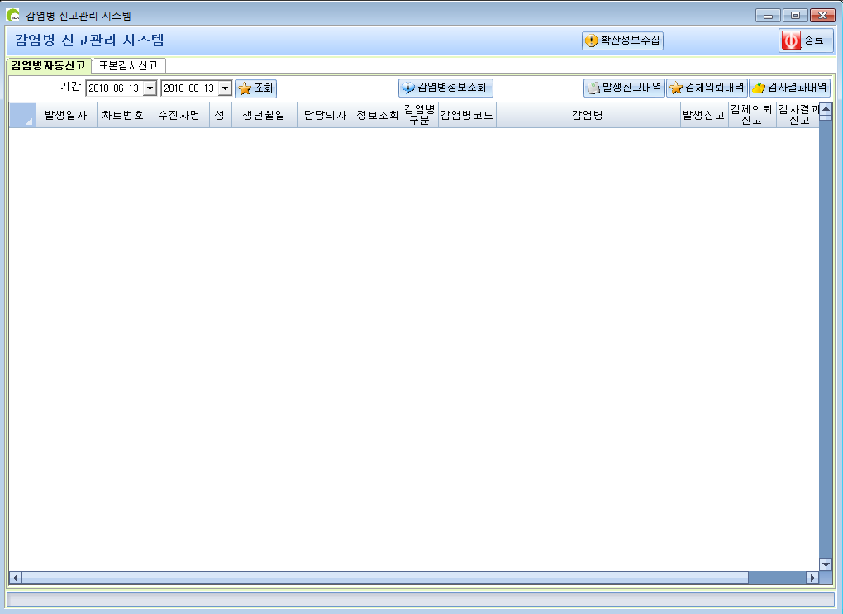
감염병자동신고 매뉴얼
확산정보수집-병원별로 한번만 실행
- 진료실 -> 기타 -> `감염병관리시스템`
-> `확산정보수집` 을 클릭
- `확산정보수집`하면 해당 병원 완료로 인정

Slide 4
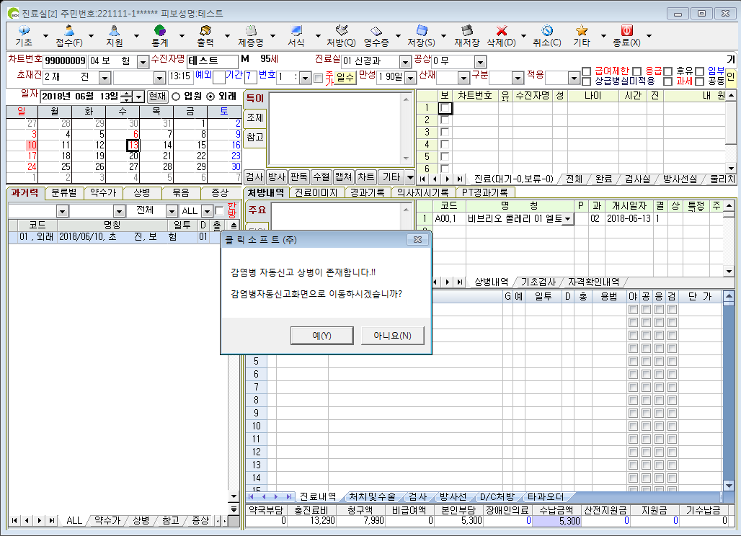
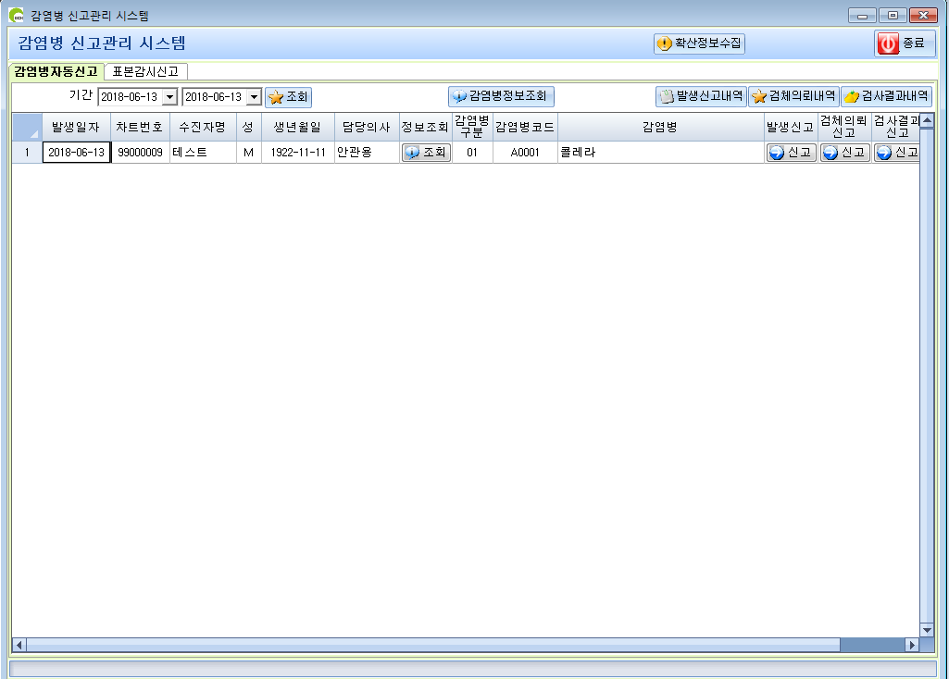
감염병자동신고 매뉴얼
프로그램적용
- 진료실에서 감염병 상병을 입력후 저장시 체크하여 메시지 처리,
메시지 확인후 신고화면으로 이동

Slide 5
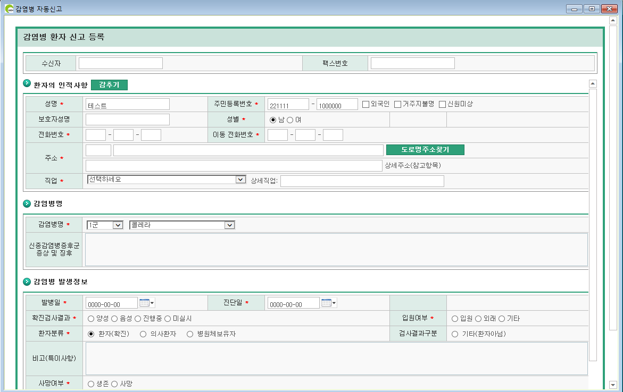
감염병자동신고 매뉴얼
프로그램적용
- 발생신고

Slide 6
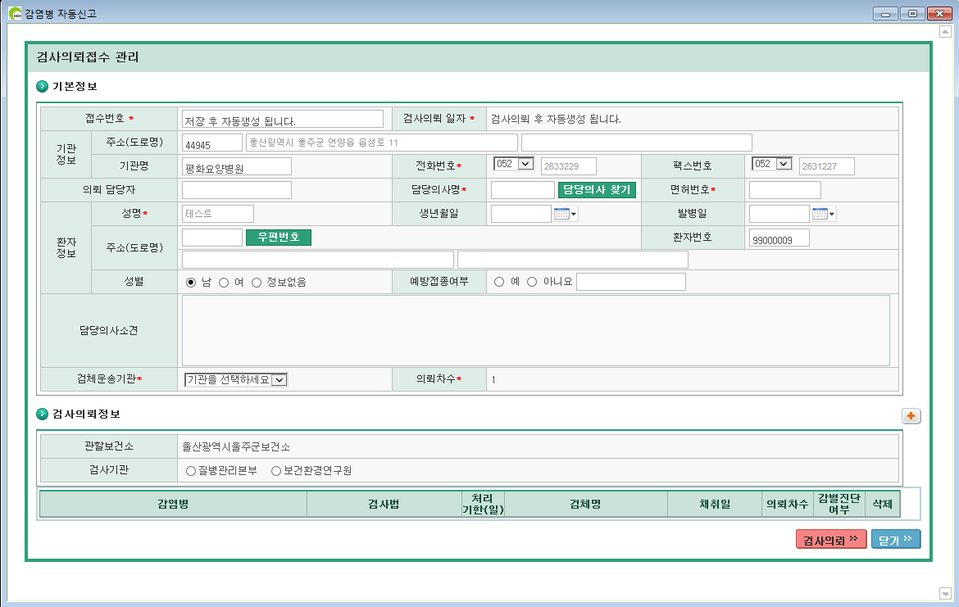
감염병자동신고 매뉴얼
프로그램적용
- 검체의뢰신고

Slide 7
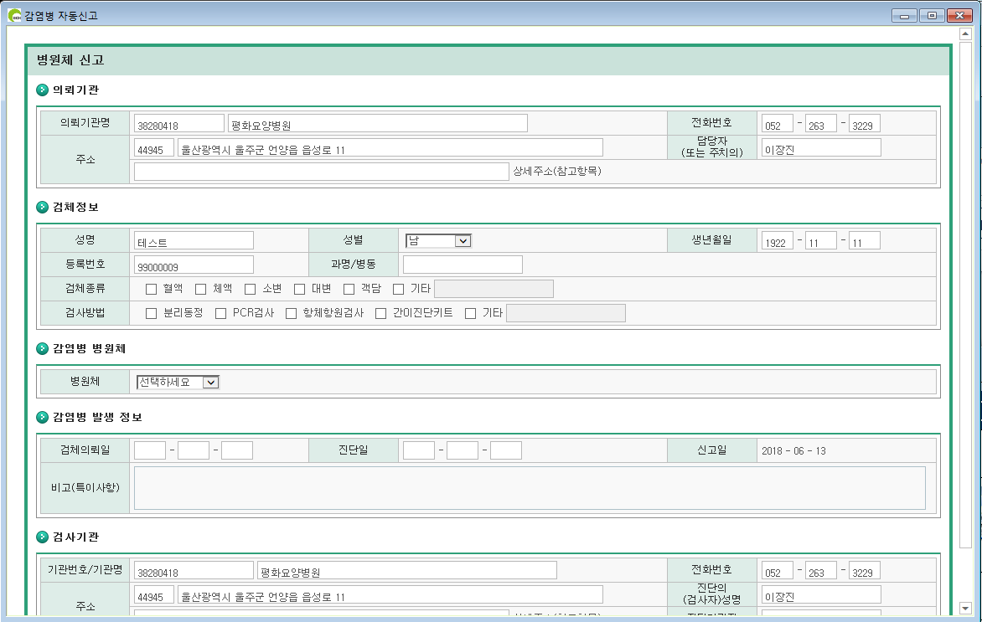
감염병자동신고 매뉴얼
프로그램적용
- 병원체 검사결과 신고

Slide 8
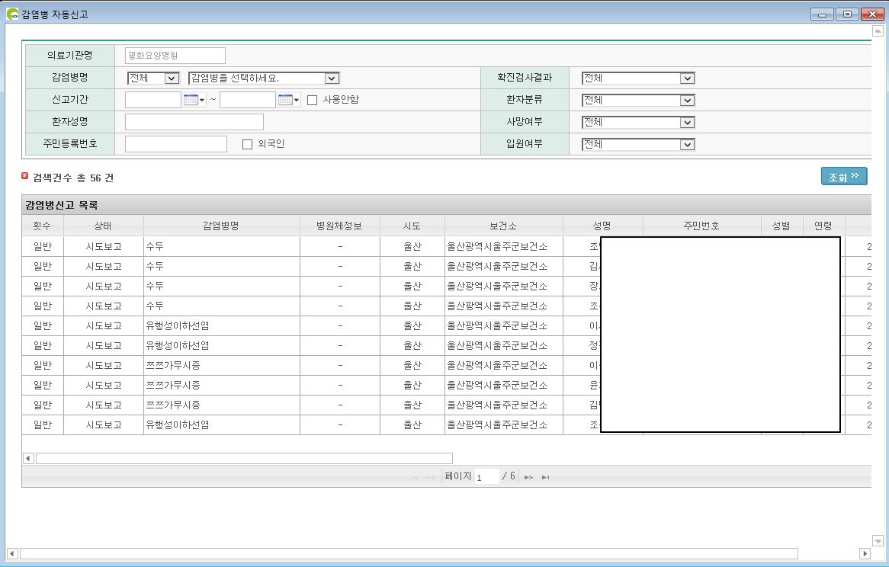
감염병자동신고 매뉴얼
프로그램적용
- 내역조회 : 발생신고내역, 검체의뢰내역, 검사결과내역을 확인

Slide 9
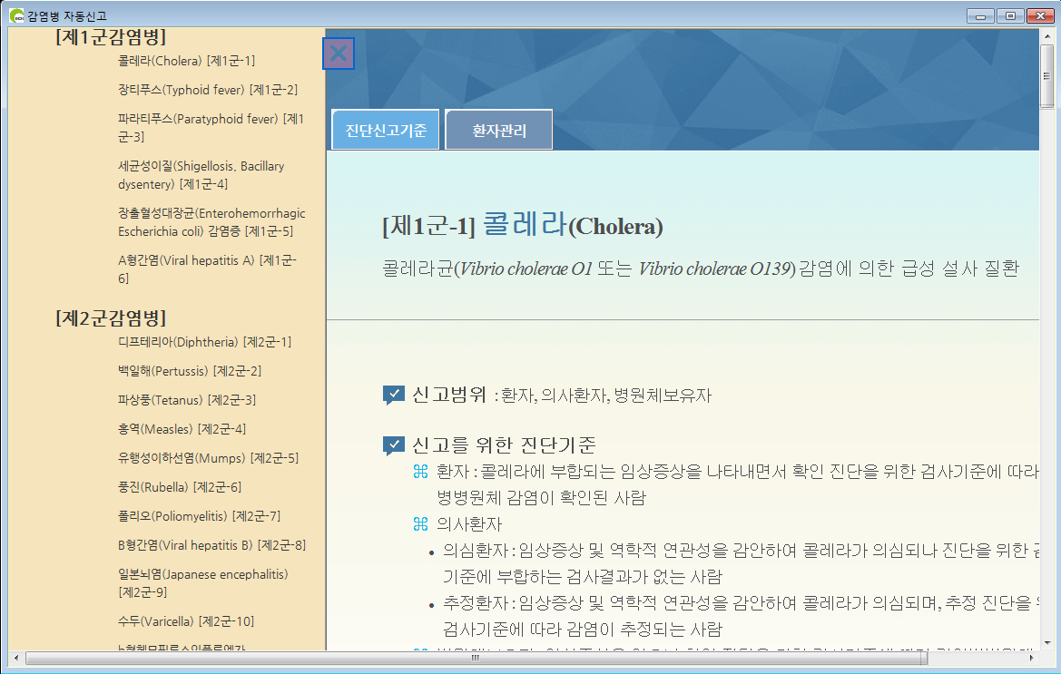
감염병자동신고 매뉴얼
프로그램적용
- 감염병정보조회 : 감염병에대한 정보를 조회

Slide 10
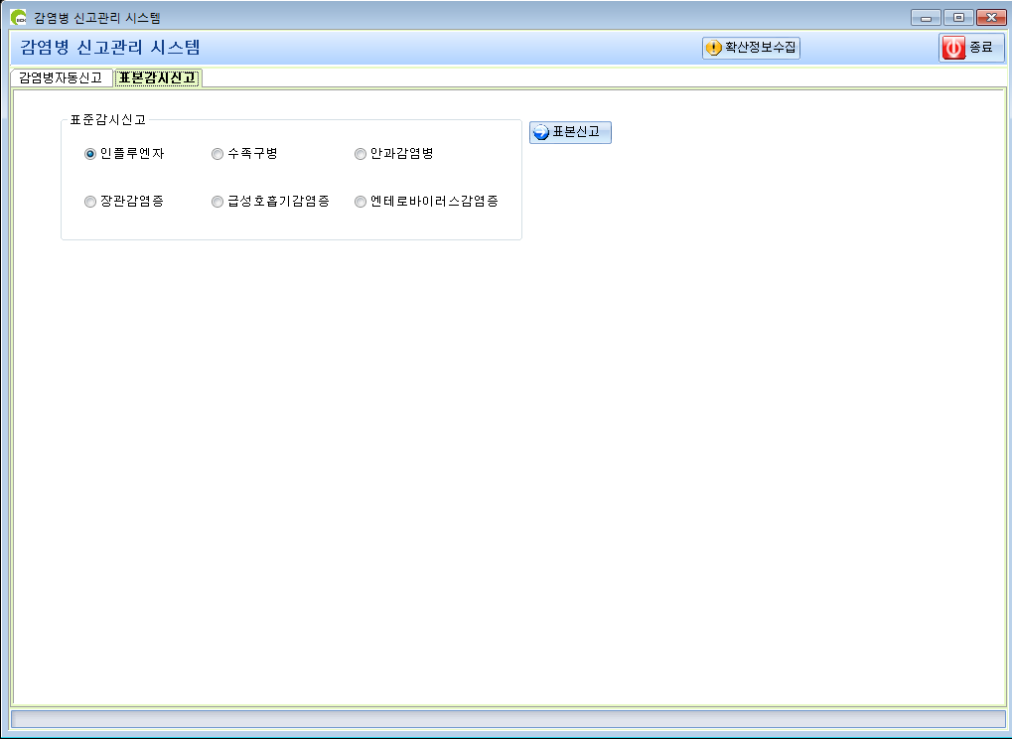
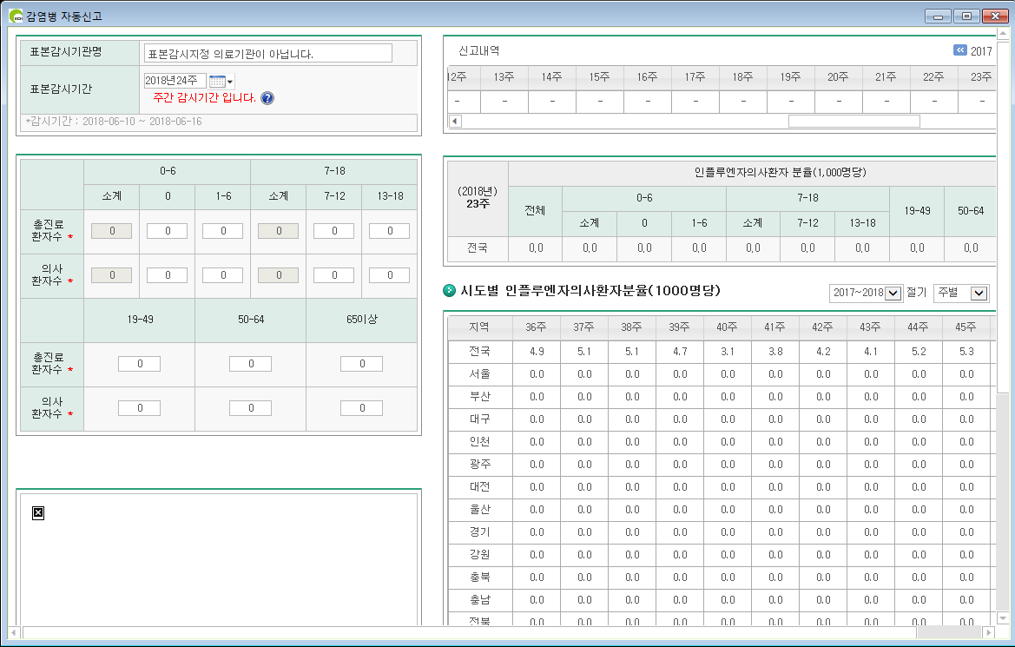
감염병자동신고 매뉴얼
프로그램적용
- 표본감시신고 : 지정된 표본감시기관에서 신고

